Slide 1
TIM GAJE TI-18-B ALAT BANTU UKUR TINGGI BADAN DENGAN ARDUINO
Irfan Nurahman 18.11.0074;
Riyan Wijayanto 18.11.0088;

Slide 2
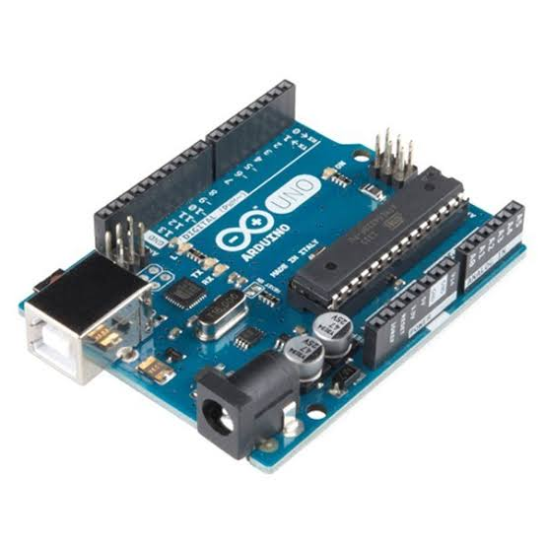
Arduino adalah pengendali mikro single-board yang bersifat open-source, diturunkan dari wiring platform, dirancang untuk memudahkan penggunaan elektronik dalam berbagai bidang.
APA ITU ARDUINO ?

Slide 3
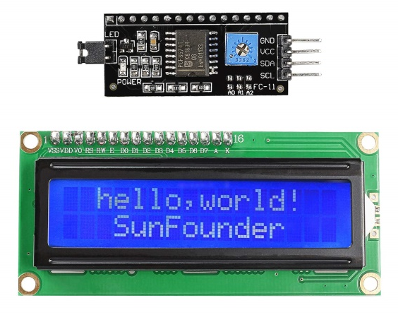
Lcd liquit adalah suatu jenis media tampilan yang menggunakan Kristal cair sebagai penampil utama.
APA ITU LCD ?

Slide 4
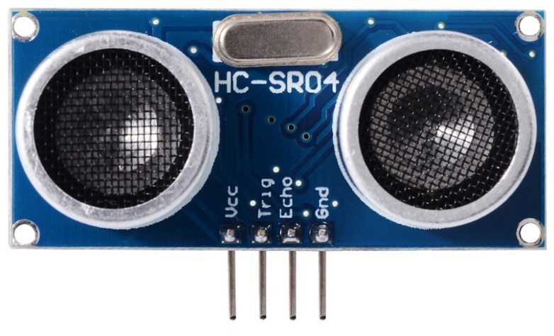
Sensor ultrasonik adalah sensor yang bekerja berdasarkan prinsip pantulan gelombang suara dan digunakan untuk mendeteksi keberadaan suatu objek tertentu di depannya
SENSOR ULTRASONIC

Slide 5
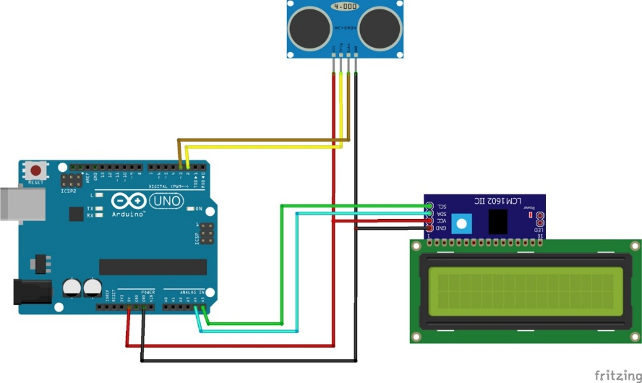
DISAIN RANGKAIAN

Slide 6
Pada saat ini pengukuran tinggi badan masih menggunakan pengukuran manual yaitu menggunakan penggaris manual, dalam hal ini pengukuran akan memakan waktu yang cukup lama untuk mengetahui hasil dari pengukuran tersebut, selain waktu yang lama pengukuran ini juga dapat terjadi human error, kesalahan saat mengukur tinggi badan secara manual sering sekali terjadi dan terdapat selisih pengukuran antara pengukur yang satu dengan yang lain.
Latar Belakang Masalah

Slide 7
Dalam pengukuran tinggi badan biasanya dibutuhkan bantuan orang lain untuk membaca atau melakukan pengukuran tinggi badan tersebut, dalam melakukan pengukuran setiap orang memiliki ketelitiannya masing masing, sehingga menimbulkan hasil pengukuran yang berbeda.
RUMUSAN MASALAH

Slide 8
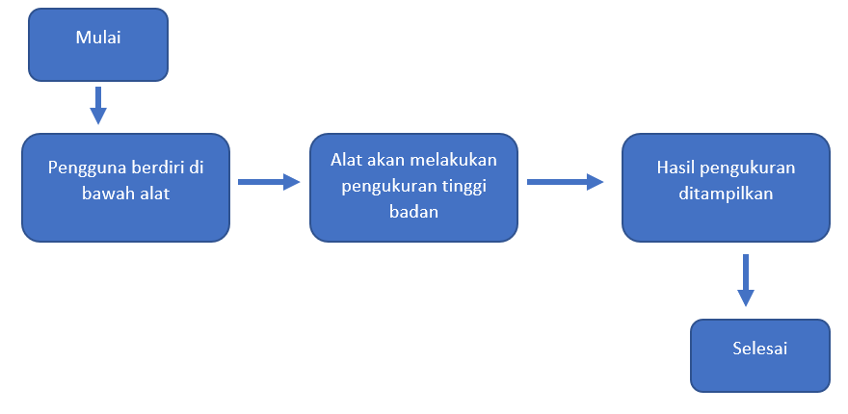
CARA KERJA

Slide 9
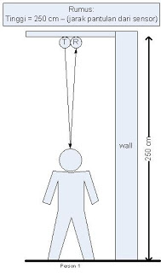
GAMBAR CARA KERJA

